Slide 1
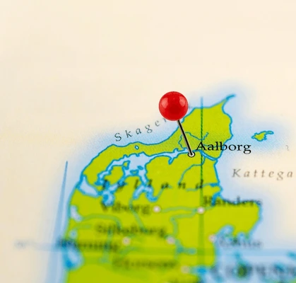

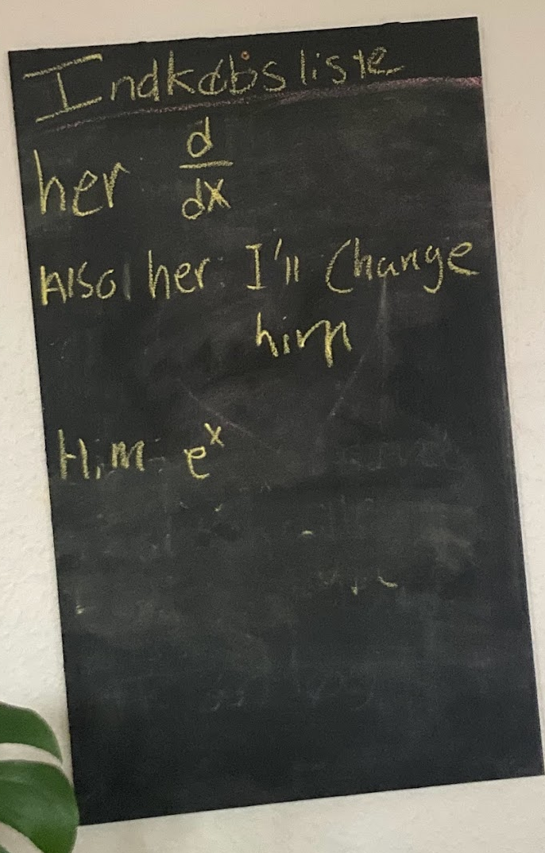
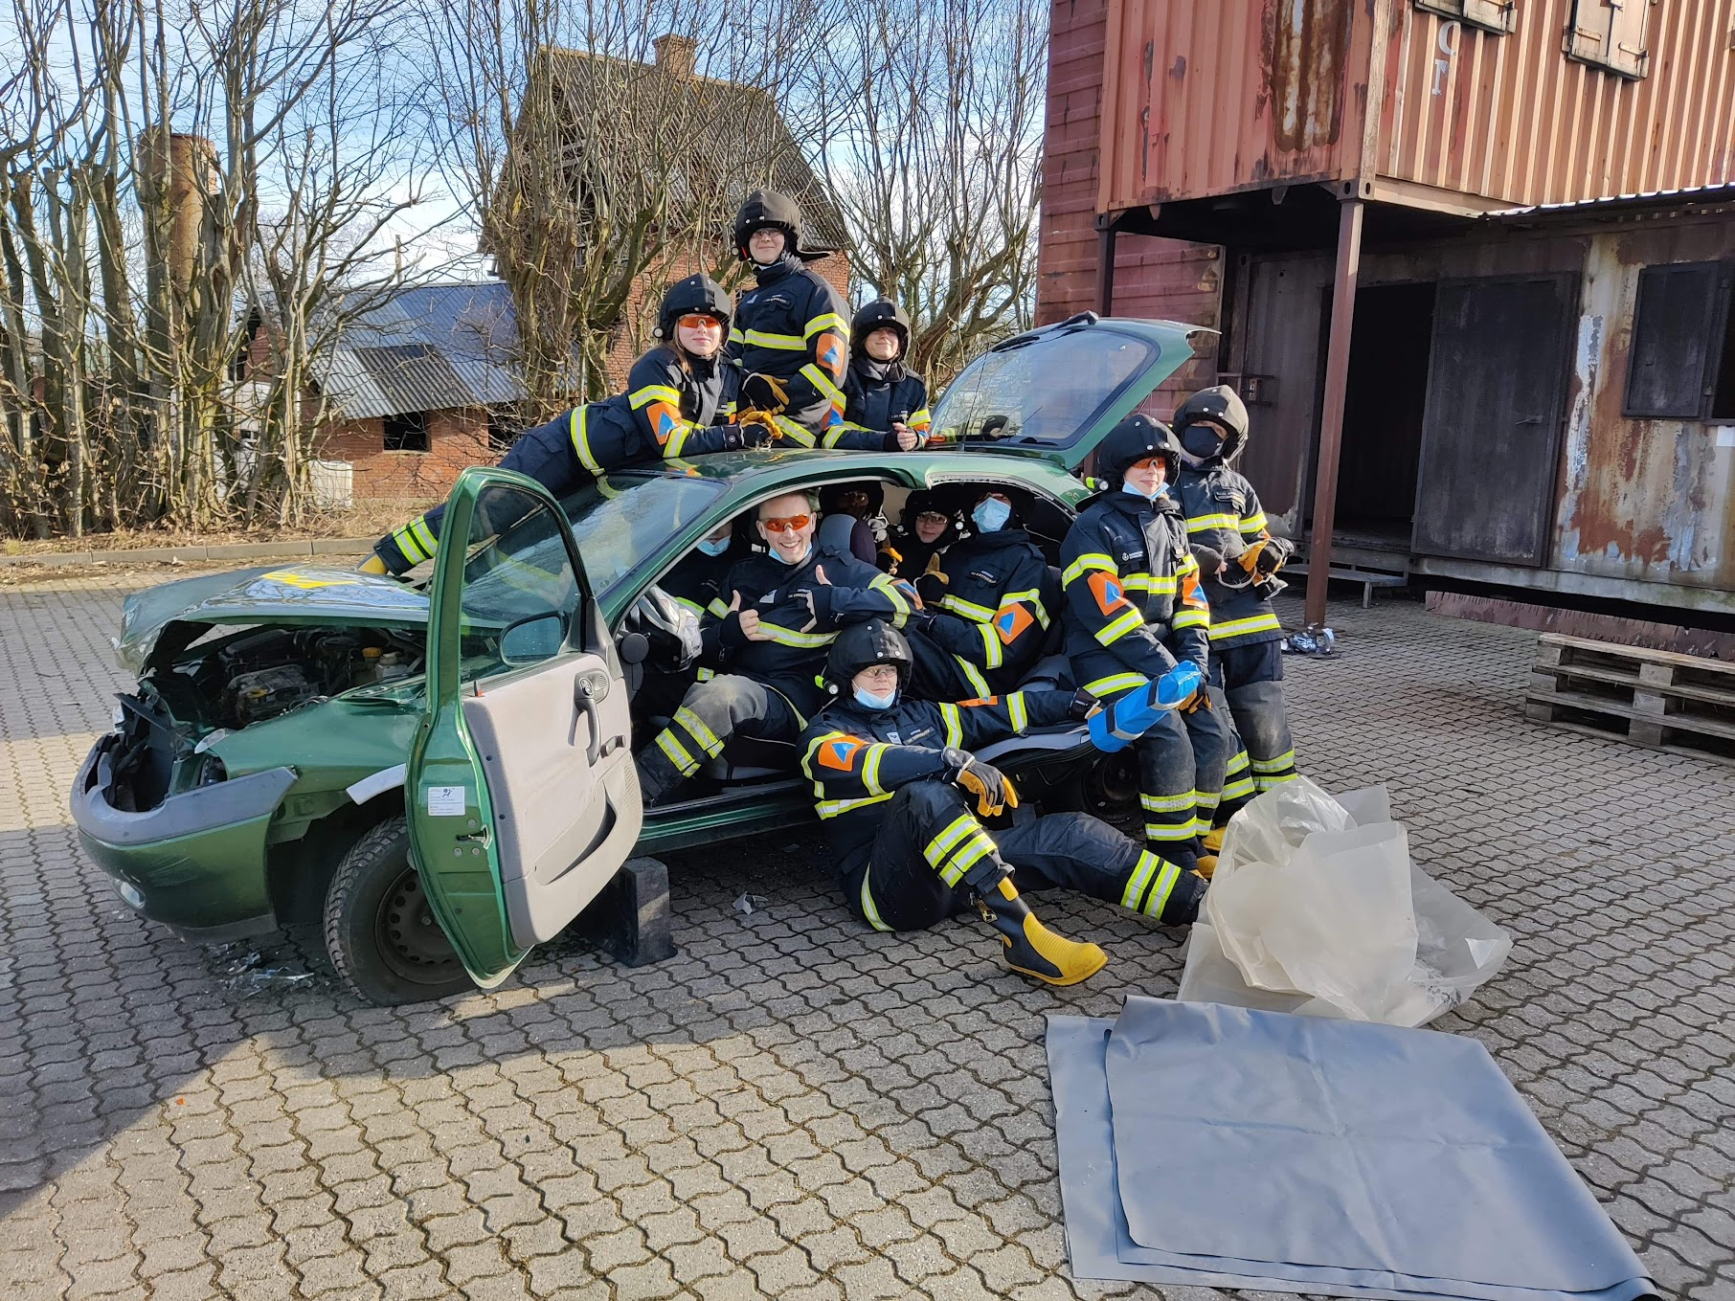

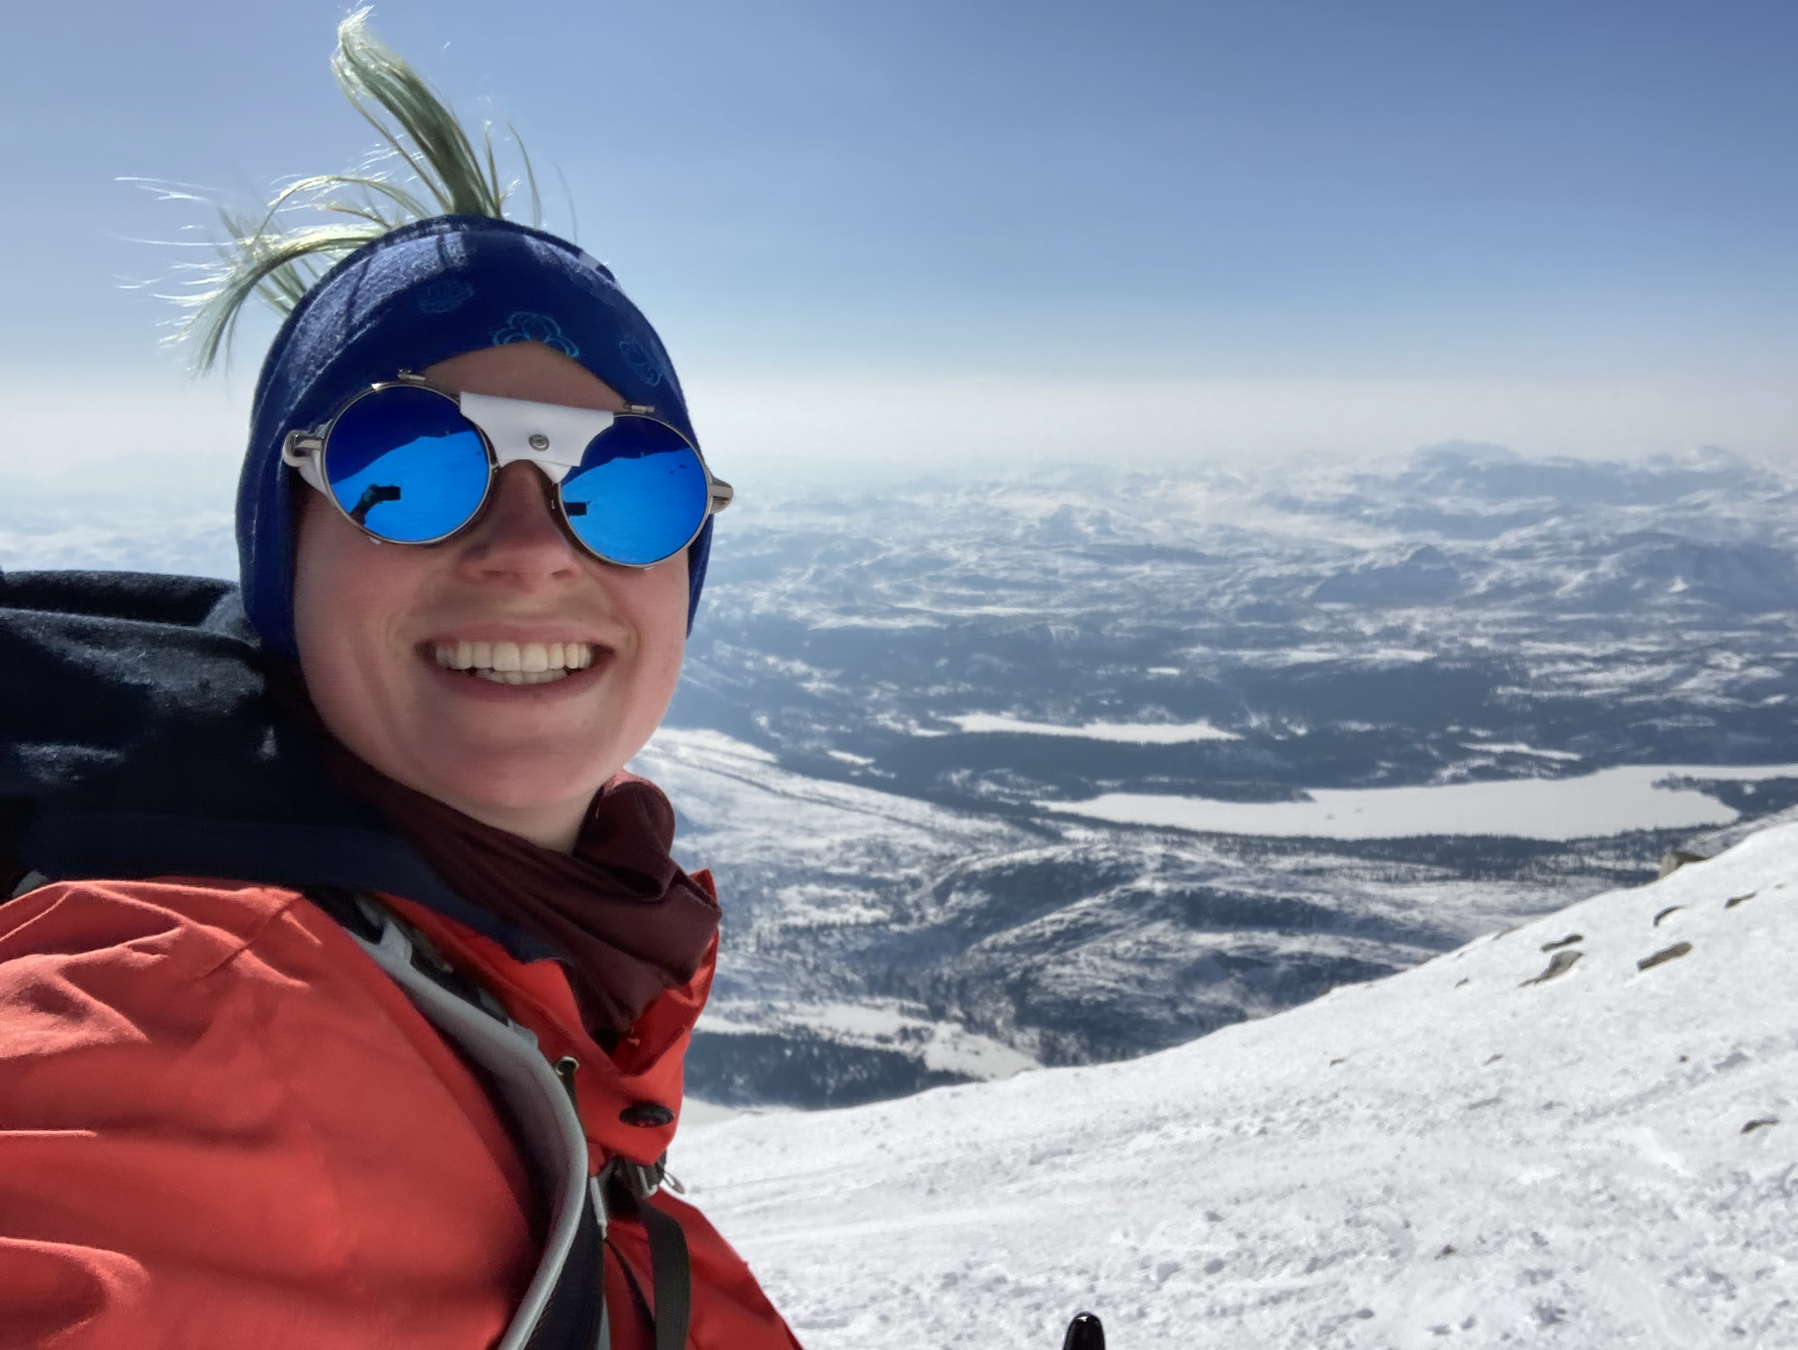
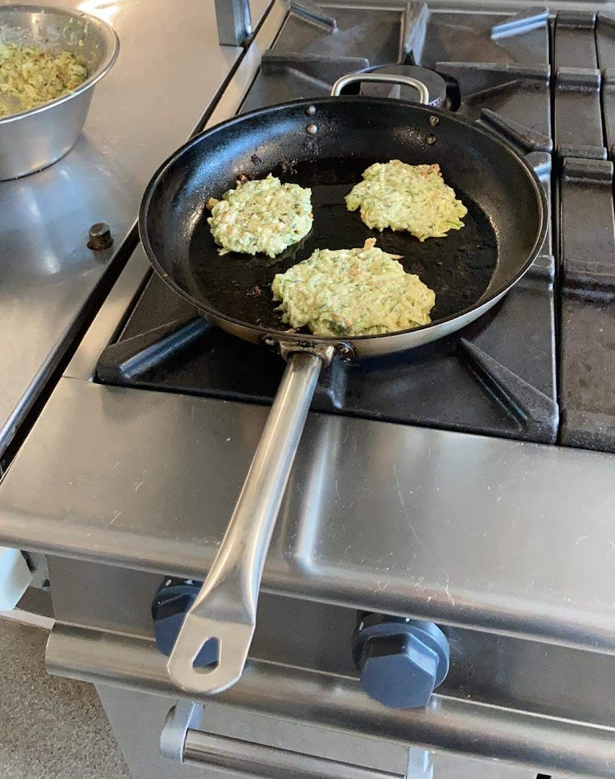

Sep. 2019 – feb 2021
1999
Marts 2021
Dec 2021
Sep 2022
2019
Okt-dec 2020
AALBORG TEKNISKE GYMNASIE
Oplevelse design
  Kom/IT A
  Teknologi A
  Design B

Slide 2
